Slide 1

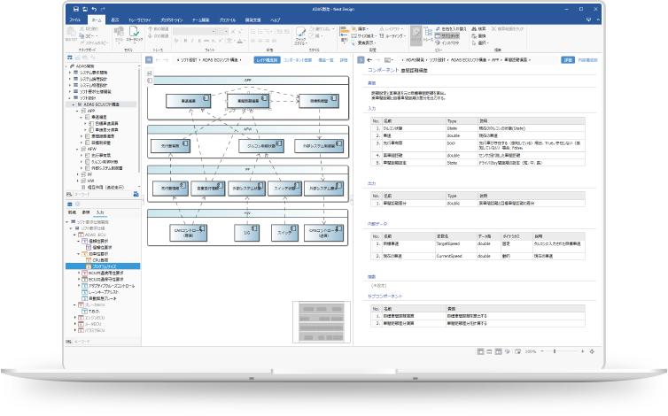
設計成果デジタル化の軽量運用企画
Step2
システム・ソフトウェア設計ツール
2026/1/8

Slide 2
本活動全体の課題と対応方針
おさらい（2025/9月時点でのStep1企画資料より再掲）
背景・課題
成果物が散在している
成果や要求が手書き・チャット・個人フォルダなどに分散している
成果物間の関係が見えない
部分的・瞬間的に生み出されるため、入力との関係性が不明確であり永続性と再利用性に欠ける
プロセスと現場状況のGapから履行が困難
あるべきプロセスをフルに履行するには時間・工数的に現実的ではない。現場では「やった方がいい」と思いつつ実行できない
「楽になるのか・よくなるのか」が半信半疑
取り組みの先にどんな効果があるかがイメージしづらく、推進者と現場で意識や期待にズレが生じやすい
対応方針
軽量な仕組みを戦略的に段階導入
    フルプロセスではなく、必要最小限の構成要素から始める
    特に「要求定義」「設計意図」「ふりかえり」など効果の出やすい部分を優先する
情報の“ゆるやかな接続”と“再利用性”を意識
    成果・検討内容が点で終わらず、背景や前後とゆるくつながる仕掛けを組み込む
    記録が負担ではなく、「あとで使える」実感が伴う仕組みを設計する
現場の実感値をもとに進化・展開
    「使ってよかった」「わかりやすくなった」という声を起点にしながらフィードバックサイクルを回し、プロセスと文化を一緒に育てる

Slide 3
Step2 の狙い ～ “仕組み準備”から“活用フェーズ”へ～
現状（運用立ち上げ段階の状況）
Step1(25年9月~11月)にて、 「軽量デジタル化システム」を開発
散在した成果や記録を、 “見つかる”、“分かる”、“使える” 設計情報へと育てていくための最低限の仕組みを整備
MRN開発現場では、いくつかの改善活動が進行中
  一部のECUのソフトアーキ再構築による開発効率化
  チームレビュー／専門家レビュー強化による品質向上 & 知見の伝承
基本方針（改善活動の定着・深化）
現在進行中の現場の改善活動・意欲を最大限尊重し、それを地に足付け、さらに軌道に乗せる
(改善の効果を実感できるようにする)
改善中の設計情報の可視化と共有・認知促進
アーキ再構築を進めているECUを対象に、その設計情報を可視化し、
アーキ設計者の意図を現場が認知 & アーキに対する現場成果の状況をアーキ設計者が認知出来るようにする
チームレビュー／専門家レビュー の結果を活用した品質フィードバックサイクル実現
レビューを「やりました」「終わりました」でなく、レビューで得られた／気づいた設計知見・品質知見を活かせるようにする
この活動で効果の実感／実績を得て、
別ECUへの水平展開 や 上流(システム領域など)への垂直展開
に繋げていく

Slide 4
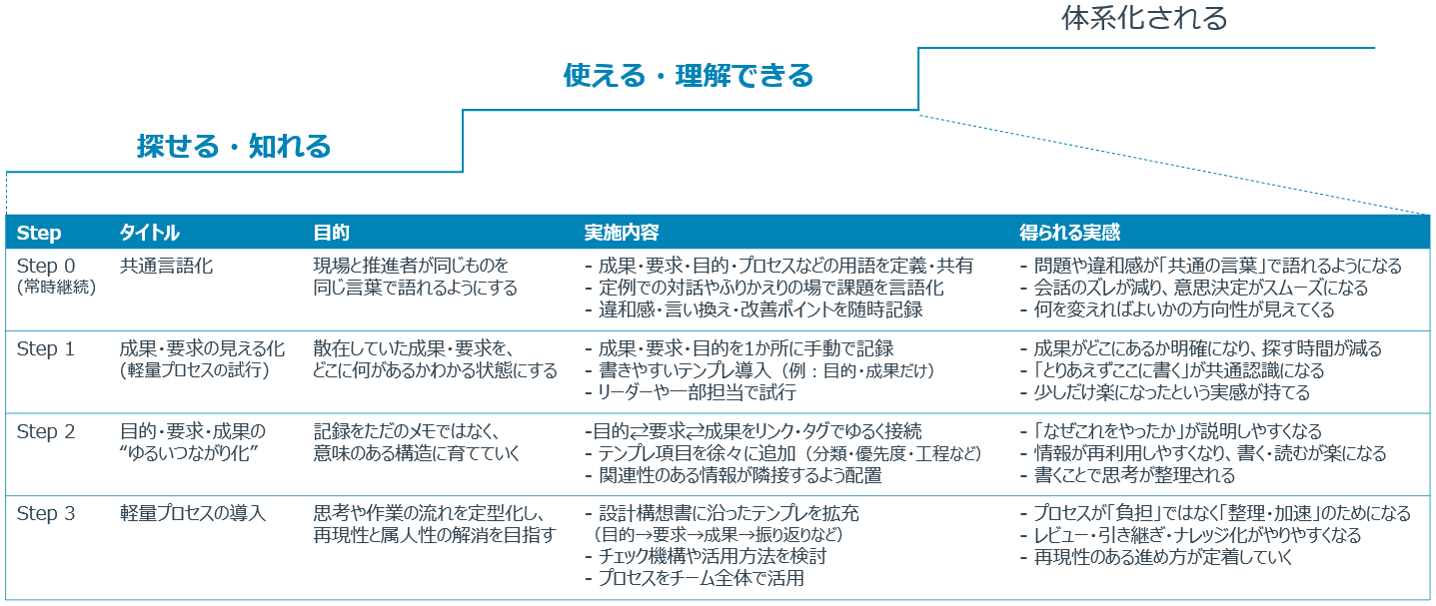

Step2 のゴール
”探せる・知れる“のステップを踏みしめ、効果を実感
自分達がやっていること／作っている成果が “探せる・知れる” ことによる効果を実感している
プロセス（行動）/プロダクト（設計成果）の両側面に対して、
“うまく出来ていること”、”分かっているけど出来ていないこと”、”分かっていないこと” を認知し、
チーム共通の課題認識を形成できている
さらに先のステップで得られる価値を認識
真のデジタル情報への昇華によって、自分達の開発や設計成果がどうなるか、そこでどんな嬉しさがあるかの具体的なイメージができている
    設計情報の “どの領域を”、”どのレベルまで” 、”どうやって” デジタル化するか
    それによってどのような効果を出すか
効果を実感
価値を認識

Slide 5
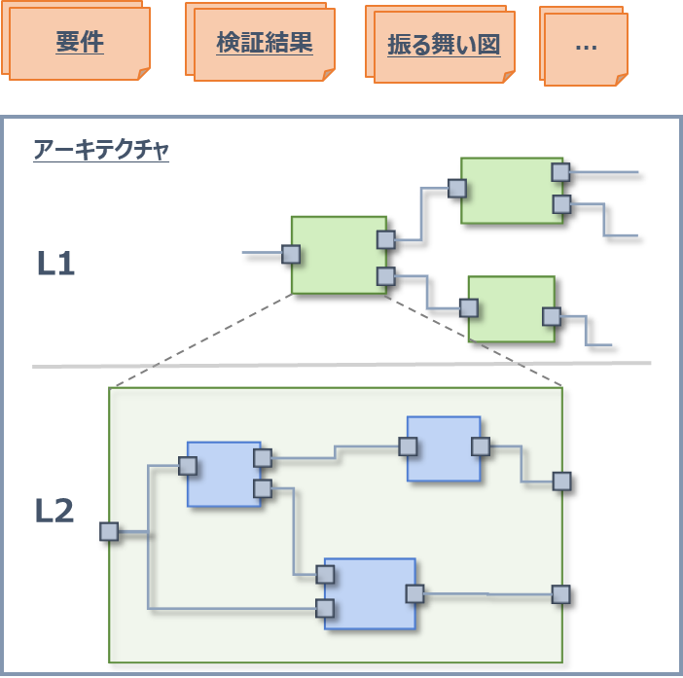
Step2 のゴール – フォーカスポイント －
システムアーキテクチャ設計の大枠を固めてきたが、今後のサブシステムのマージにおいて、
インタフェースの不整合などが懸念されている。
この活動・問題領域にフォーカスして、設計情報のデジタル化 & それによる効果創出の実績を出す。
デジタル化(ND)
軽量デジタル化システムでドキュメント管理
アーキテクチャ(システム構成やI/F)、および入力となる要件等を
主ターゲットとして、デジタルデータを活用した
・ 検証 → I/F不整合の検出
・ 俯瞰 → アーキの共有・認知
・ 影響範囲分析 → アーキの維持
を支える環境を構築。アーキベースの開発の土台とする。
アーキテクチャを支える関連ドキュメントは軽量デジタル化システムで管理し、アーキテクチャと相互に行き来(参照)を可能にする。
MRN開発
船システム
Xシステム
Yシステム
不整合
問題の所在が見えている領域にフォーカス
不整合

Slide 6
活動方針・スケジュール案
分析等を進めていく中で、具体的なマイルストーンを見定めていく
テーマ | 1月 |  |  |  |  | 2月 |  |  |  | 3月
 | w1 | w2 | w3 | w4 | w5 | w1 | w2 | w3 | w4 | w1 | w2 | w3 | w4
”探せる・知れる“のステップを踏みしめ、効果を実感
さらに先のステップで得られる価値を認識
HGRX
GitHub環境準備
開発成果を登録(随時)
DC
情報共有の仕組み整備
システムレベルアップ
現場成果分析
& フォーカスポイントの見極め
現場成果整理・分析
フォーカスポイントに対する設計支援環境構築(ND)
品質FBサイクルの検討
構造化情報の昇華企画(AIなど)
FB対応・活用支援
組織的な体質強化活動：準備
組織的な体質強化活動：検討
どこに広げる？
道具で解決？

Slide 8
Step2 のゴール
MRN開発
TODO：伝えたかったことを、絵で足りないなら言葉で説明する
・菊池さんがアーキテクチャをNDで作っていることが知れた
・これからマージをしていき、そこで不整合が懸念されていることが見えた
問題の所在が分かっているところにフォーカスする。
NDによるデジタル化の効果が狙えそうなので、ここで実績を出す
船システム
Xシステム
Yシステム
…
…
…
…
…
…
NDのシステムモデル
L0
要件、ユースケース
デジタルデータを活用した、
・検証 → 不整合の検出
・俯瞰 → アーキの共有・認知
・影響範囲分析 → アーキの維持
を支える環境を構築し、アーキベースの開発の土台とする。
ここにフォーカスして…
システム構成
L1
I/F
不整合
サブシステムA I/F表
サブシステムB I/F表
・・・
L2以下
ここはND、ここはLITENIXで、
・探せる・見つかる（アーキから関係資料、アーキから検証→検証資料、アーキ→要求の箱モデル→資料）
・使える →
不整合
不足
背景、検討記録など
・・・

Slide 9
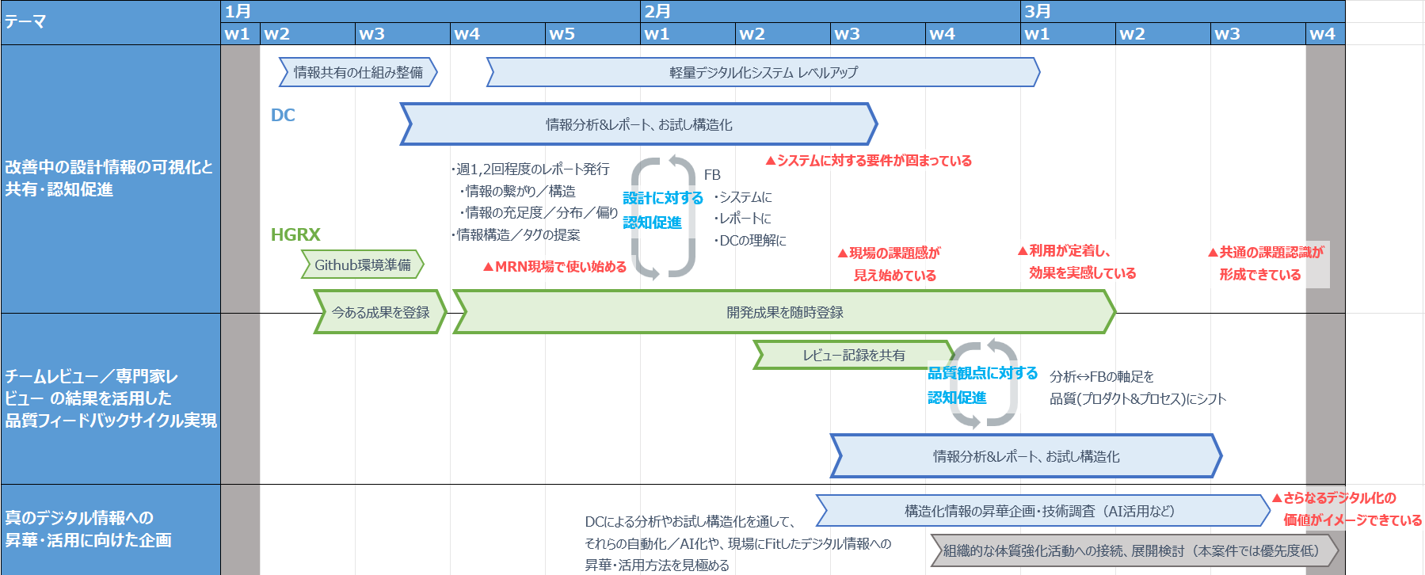
活動方針・スケジュール案(1/9時点)
方針
軽量デジタル化システムを利用して、 MRN現場の設計情報をDCと共有
①の設計情報をDCで分析・レポートし、現場の認知促進 & 改善提案
①と②の繰り返しを通して、現場の認知／改善促進のための環境をレベルアップ、および構造化情報への昇華・活用方針を見極める

Slide 10

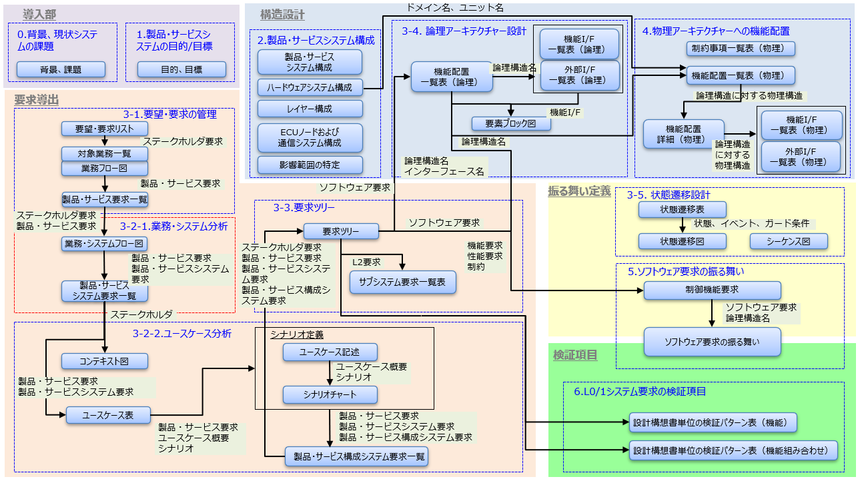
部分的/段階的なデジタル化 - 設計領域 -

Slide 11
部分的/段階的なデジタル化 - デジタル化のレベル -
設計デジタル化の成熟モデル |  |  | 設計情報の姿 | 開発の姿 | 人・組織の姿
Digitization | 1 | デジタルペーパー (Individual Digital Paper) | Office文書やテキストなど、バラバラなデジタル資料。 記述粒度や構成などは担当者依存であり、 意図や背景はチャット等に散在している場合もある。 | 情報不足等はコミュニケーションで埋める。 属人性が高く、開発は一部のメンバの経験や知見に依存している。 | 個人の経験や勘に依存。 ドキュメント作りへの意識差が大きく、レビュー観点も人ごとに異なる。
 | 2 | 整理されたデジタル資産 (Organized Digital Assets) | 設計の工程やドメインなど、ある程度のルールに基づいてデジタル資料が意味付け／分類されている。 粒度や命名にはバラつきがある。 | 意味付け／分類に基づいて、簡単に目的の情報を探すことができる。 内容の整合性は、人が判断する。 | チーム内で最低限のルールは共有されているが、暗黙的ルールも多く、新メンバーは習得に時間がかかる。
 | 3 | 意味論に基づく階層化モデル (Semantic Layered Model) | 設計の意味論に基づいた階層構造で設計情報が整理されており、各情報の工程やドメインが明確になっている。 | “この情報はどこにつながる？”が意味的に辿れる。 セマンティックなレビュー（抜け漏れ・整合性チェック）が可能。 | モデルを軸に議論する文化ができ、資料作成も“構造ありき”。 ドキュメント作業の属人性が低下。
Digitalization | 4 | 構造化モデル (Structured Design Model) | 情報が要素レベルまで分解され、要素同士の関係性・依存・制約がトレース可能。 データとしての整合性チェックが可能。 | 影響分析・再利用・自動生成（コード／テストなど）など高度な設計最適化が可能。 | モデル駆動での開発のリテラシーが組織に浸透。 設計作業が「文章を書く仕事」から「モデルを編集する仕事」に変わり、設計者の役割が「モデル編集者」と「ドメインエキスパート」として再定義される。

Slide 12
部分的/段階的なデジタル化 - デジタル化のアクティビティ -
設計デジタル化の成熟モデル |  | アクティビティ | システムの形式支援 | システムのAI支援
デジタルペーパー ↓ 整理されたデジタル資産 | 散在した情報を集約/整理し、 使える資産にする | 散在情報の収集 | 特定フォルダのファイルの自動吸い上げ | ー
 |  | 情報の内容に応じて意味付け/分類（タグ付け） | 既定のタグ候補を提示 ファイル名に含まれる既定タグを自動付与 タグ別の情報数の可視化 | ファイル内容の要約 内容に基づくタグ候補サジェスト
↓ 意味論に基づく階層化モデル | 資料を設計の意味論に基づいて分割/統合し、論理的な階層化モデルに昇華する | 設計の意味論に基づいて、設計情報を分割/統合 | ファイルの論理分割/統合支援 | 設計情報をどこで分割すべきかを提案
 |  | 分割/統合した情報を適切な階層に割り当て | 階層別の情報数の可視化 | 割り当て先の候補サジェスト
 |  | 分割/統合した情報同士の関係性を定義 | ー | 関連候補サジェスト
↓ 構造化モデル | 扱いたい最小単位までモデルおよびそれらの関係性の解像度を高める | 階層化モデルを、扱いたい最小単位まで細分化 | ー | 細分化の候補サジェスト
 |  | 細分化した要素同士の関係性を定義 | トレース不足検証 影響範囲分析支援 | ー

Slide 13


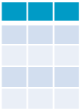
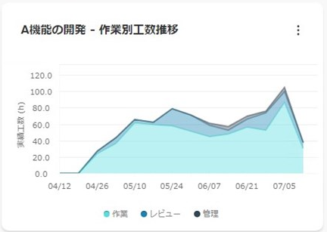
軽量デジタル化システム Stage 1.0
従来の成果や記録の残し方は変えずに、 “見つかる”、“分かる”、“使える” 設計情報へと育てていける環境を構築する
軽量デジタル化システム
① 登録ツール
日々の成果や記録を簡単に ”入れる”
①
登録ツール
② 紐づけツール
情報をゆるく “繋げる” or ”勝手に繋がる”
データベース
(Next Design)
②
③ レポートツール
集まった情報が ”見つかる”、”分かる”、”使える”
紐づけツール
構造化情報
非構造化情報
・段々成果が出来上がってきている！
・情報がどんどんたまってる。あの文書も入れておこう！
・自分と関係しそうな情報が増えてる。ちょっと見てみよう！
→ 関係してたから、繋げておこう！
・今日議論した情報残し忘れた。登録しておこう！
・とりあえず、ここを見ればなんか見つかりそう！
・この工程の成果がたまってない。ちょっと話を聞いてみよう！
③
レポートツール
タグ：情報の属性を示す

Slide 14
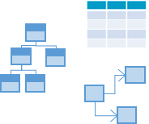

軽量デジタル化システム Stage 2.0
開発の中で普通に行われている「整理」や「説明」や「分析」の道具としてシステムを利用する中で自然と構造化が進む。
そして、構造化のプロセスを踏む中で、設計情報と人・組織が一体となって成長していく。
軽量デジタル化システム
①
④ 構造化ツール
設計情報を、より使える情報に “育てる”
登録ツール
②
紐づけツール
データベース
(Next Design)
構造化はマスト？
→ 必要な時に、必要な領域を、必要な分だけ
“将来”のために構造化？
→ “今”の目的のために構造化し、”今”効果を感じる
経験が少ないメンバは教育から？
→ 構造化の過程で、システムとの対話を通して成長
③
非構造化情報
構造化情報
レポートツール
④
構造化ツール
タグ：情報の属性を示す

Slide 15
Step2 のゴール
要件
検証結果
振る舞い図
…
アーキテクチャ
L1
MRN開発
船システム
Xシステム
Yシステム
問題の所在が見えている領域にフォーカス
L2

